Slide 1
Dr Daniel Butyter
Wykład 5. Współczesny system społeczno-gospodarczy

Slide 2
System gospodarczy – system prawny, który kształtuje rzeczywistość gospodarczą. Gospodarka rynkowa – system ekonomiczny w którym podmioty decydują o procesach ekonomicznych, kierując się własnym interesem. Centralnie planowana gospodarka (nakazowo-rozdzielcza) - to system ekonomiczny w gospodarka jest poddana ścisłej kontroli państwa (np. pięciolatka). Inne? – socjalizm rynkowy, korporacjonizm, system mieszany
Gospodarka rynkowa a centralnie planowana

Slide 3
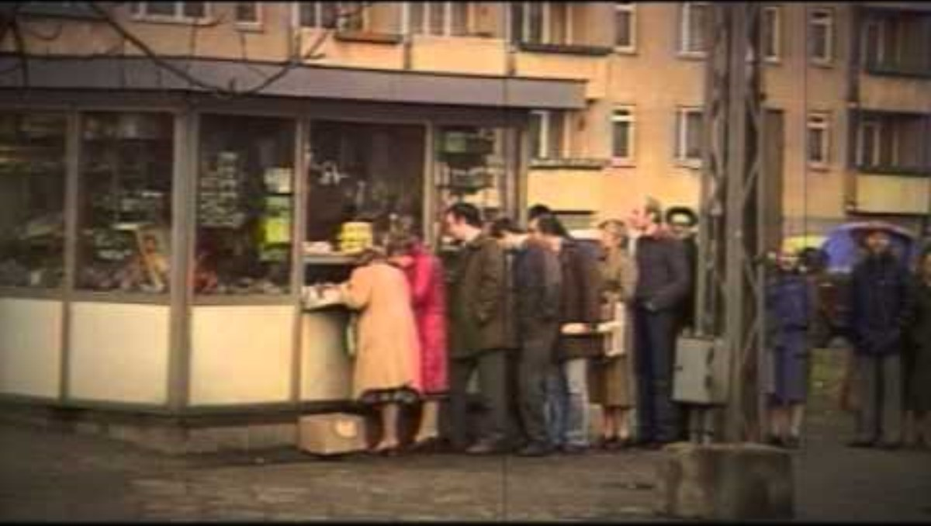
Gospodarka rynkowa a centralnie planowana

Slide 4
Rynkowy (gospodarka rynkowa) - charakterystyczny dla krajów wysoko rozwiniętych - Stany Zjednoczone, Wielka Brytania, Republika Federalna Niemiec, Szwajcaria oraz Japonia oraz nakazowo-rozdzielczy (gospodarka centralnie-planowana) - występował w większości krajów Europy Środkowo-Wschodniej (nadal funkcjonuje w niektórych krajach – Kuba bądź Koreańska Republika Ludowo-Demokratyczna).
Inne systemy – kraje rozwijające się (większość krajów Afryki, Ameryki Łacińskiej, Oceania i in.), "tygrysy Azjatyckie"
Chiny - przykład państwa socjalistycznego z gospodarką rynkową.

Slide 5
Cechy gospodarki rynkowej
1. Dominacja prywatnej własności czynników produkcji (dominacja!).
2. Rynkowa alokacja zasobów gospodarczych.
3. Państwo dba o tworzenie norm prawnych.
4. Podmioty są umotywowane do prowadzenia proefektywnościowego rachunku ekonomicznego.
Czy coś jeszcze ? (ceny są regulowane przez popyt i podaż, samodzielność podmiotów prywatnych, ograniczona rola państwa, konkurencja)

Slide 6
Dominacja prywatnej własności
Prywatna wartość - czynniki produkcji są w zdecydowanej większości przedmiotem własności prywatnej.
Dominacja własności prywatnej oznacza dominację kapitalistycznej formy własności.

Slide 7
Dominacja prywatnej własności
Do głównych instytucjonalno-prawnych form własności prywatnej zaliczamy:
1. Spółki z nieograniczoną odpowiedzialnością (przedsiębiorstwo odpowiada całym swoim majątkiem)
2. Spółki z ograniczoną odpowiedzialnością (przedsiębiorca odpowiada do wysokości swych udziałów)
3. Spółki komandytowe (mieszana forma)

Slide 8
Dominacja prywatnej własności
Spółki cywilne (w oparciu o KC) i spółki prawa handlowego (KSH)
Spółki prawa handlowego dzielą się na spółki osobowe (w umowie skład osobowy) i kapitałowe (w umowie eksponuje się kapitał spółki w formie udziałów).
Spółka akcyjna – forma sp. z o. o., lecz z dodatkowym prawem głosu na walnym zgromadzeniu akcjonariuszy oraz podział zysku w postaci dywidend.

Slide 9
Dominacja prywatnej własności
Własność kapitalistyczna – prywatna własność kapitału wykorzystywanego do prowadzenia działalności gospodarczej
Indywidualna (rodzinna) oraz zbiorowa występuje wtedy gdy zgromadzony w określonym przedsiębiorstwie kapitał reprezentuje własność określonej zbiorowości, grupy osób lub grup rodzin.

Slide 10
Dominacja prywatnej własności
Inne formy własności prywatnej (drobnotowarowa i pracownicza)
1. Forma własności drobnotowarowej (rodzinne gospodarstwa rolne oraz niewielkie zakłady usługowe bądź rzemieślnicze + osoby samozatrudnione – w Polsce osoby prowadzące jednoosobową działalność gospodarczą (2,2 mln w 2023 r.).
2. Spółki pracownicze – pracownicy dysponują kontrolnym pakietem akcji (charakterystyczne dla USA ze względu na korzystne zmiany podatkowe i planami przyszłych emerytur dla pracowników).
Pierwsza spółka pracownicza - John Lewis Partnership.
W Polsce spółki pracownicze powstawały zazwyczaj w wyniku przekształceń przedsiębiorstw państwowych.

Slide 11
Rynkowa alokacja zasobów gospodarczych
Rynek to regulator i koordynator procesów gospodarczych.
Rynek to mechanizm, który działa samoczynnie poprzez wywieranie wpływu na zachowania (w tym decyzje) podmiotów gospodarczych.
Główny element tego rynku to wzajemne interakcje pomiędzy cenami i dochodami, popytem a podażą, co wpływa na transakcje kupna i sprzedaży przez podmioty gospodarcze.

Slide 12
Rynkowa alokacja zasobów gospodarczych
Rynek jest "dojrzały (w pełni sprawnie funkcjonuje)", kiedy:
- dominuje własność prywatna i swoboda w zakresie transferu prywatnej własności
- swoboda prowadzenia działalności gospodarczej
- istnienie sprawnie funkcjonujących instytucji, które obsługują rynek (giełdy, banki, instytucje powiernicze, instytucje ubezpieczeniowe)

Slide 13
Krytyka gospodarki rynkowej
Najczęściej zarzuca się jej to, że ignoruje czynnik społeczny i przekłada interes finansowy nad dobro ludzi.
Jako model niemal idealny ekonomiści wskazują na społeczną gospodarkę rynkową, która spełnia z jednej strony założenia rynku, ale dba o sformułowanie zabezpieczeń społecznych dla tych pracowników i jednostek, które nie są tak wydolne ekonomicznie, jak pozostali ludzie.
Przedsiębiorczość może się w niej rozwijać, ale nie ma tu pomijania potrzeb społeczeństwa. Bezpieczeństwo dla pracowników zapewnia prawo pracy oraz ustawy dotyczące wynagrodzenia minimalnego czy zapewnienia ubezpieczenia społecznego.

Slide 14
Najważniejsze funkcje rynku
1. Rynek dokonuje wyceny różnych dóbr.
2. Rynek jest podstawowym źródłem informacji dla podmiotów gospodarczych.
3. Rynek jest niezbędnym warunkiem wykorzystania zasobów gospodarczych
4. Rynek umożliwia ustalanie się stanów równowagi w gospodarce.
5. Rynek jest weryfikatorem społecznej przydatności produkcji i zarazem mechanizmem dostosowania produkcji do potrzeb

Slide 15
1. Rynek dokonuje wyceny różnych dóbr
We współczesnej gospodarce dobra przekształcają się w towary. Cena towarów ustala się na rynku. Rynek to instrument i miejsce obiektywnej wyceny dóbr.

Slide 16
2. Rynek jest podstawowym źródłem informacji dla podmiotów gospodarczych.
Dokonując wyceny produktów, usług i zasobów, rynek dostarcza podmiotom najbardziej obiektywne informacje dotyczące cen, popytu i podaży na poszczególne produkty oraz usługi czynników produkcji, oprocentowanie depozytów i kredytów bankowych, relacji rentowości różnych działalności gospodarczych.
Informacja jest potrzebna dla podejmowania trafnych decyzji.

Slide 17
3. Rynek jest niezbędnym warunkiem wykorzystania zasobów gospodarczych
zarówno produktów, jak i czynników produkcji
Poprzez dostarczanie podmiotom gospodarczym, dążącym do maksymalizacji swych korzyści, obiektywnej informacji o cenach i relacjach rzadkości poszczególnych zasobów, a także o nakładach i efektach związanych z różnymi rodzajami działalności gospodarczej, rynek umożliwia tym podmiotom podejmować racjonalne decyzje.

Slide 18
4. Rynek umożliwia ustalanie się stanów równowagi w gospodarce.
Sygnały, które są dostarczane podmiotom gospodarczym na rynku, pozwalają odpowiednio reagować na procesy (np. zwiększenie konsumpcji cukru zwiększa zapotrzebowanie na ten produkt od dostawców - jeśli cena się nie zmieni to może to wywołać stan nierównowagi - nierównowaga spowoduje podwyższenie cen, a wyższe cena zachęca do zwiększenia produkcji).

Slide 19
5. Rynek jest weryfikatorem społecznej przydatności produkcji i zarazem mechanizmem dostosowania produkcji do potrzeb
Dopiero na rynku okazuje się, czy dana produkcja znalazła uznanie wśród potencjalnych nabywców.
Poprzez pragnienie sprzedać swe produkty lub usługi, producenci są zmuszeni dostosować swoje produkty do wielkości i struktury efektywnego popytu. W stopniu w którym efektywny popyt odzwierciedla potrzeby ludzkie, rynek pełni funkcję mechanizmu dostosowania produkcji do potrzeb

Slide 20
Podsumowując
Rynek odpowiada na pytania – co, jak i dla kogo produkować?
Co produkować? - analiza zachowania konsumentów
Jak produkować? - istnienie efektywnej konkurencji
Dla kogo produkować? - relacja pomiędzy popytem i podażą

Slide 21
Reguły funkcjonowania gospodarki rynkowej
Swoboda prowadzenia działalności gospodarczej – możliwość powiększenia majątku najlepiej motywuje do angażowania własnego majątku w działalność gospodarczą.
Efektywna konkurencja tworzy silne bodźce do optymalizacji skali produkcji i racjonalnego wykorzystywania czynników produkcji.
Gospodarstwa domowe i przedsiębiorstwa działają samodzielnie i kierują się zasadą samofinansowania.

Slide 22
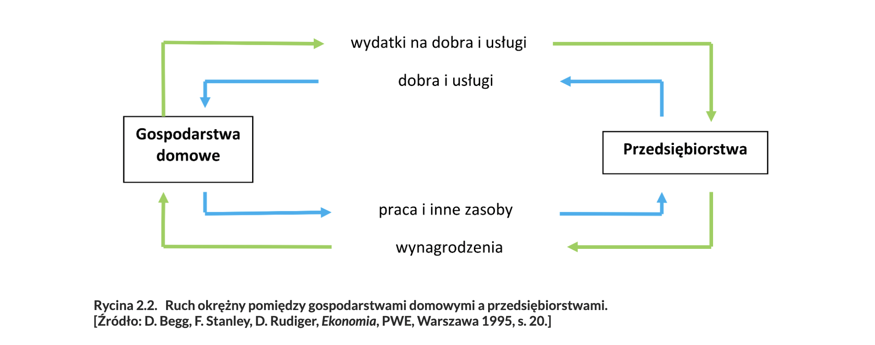
Ruch okrężny w gospodarce

Slide 23
Reguły funkcjonowania gospodarki rynkowej
Współpraca pomiędzy podstawowymi podmiotami gospodarczymi przy użyciu pieniądza (dobrowolne umowy). Występują na rynku w roli zarówno nabywców jak i sprzedawców.
Prowadzi do ustalenia równowagi.
Tworzone są więzi między podmiotami gospodarczymi – przede wszystkim ekonomiczne.

Slide 24
Zalety i słabości gospodarki rynkowej
Zalety:
- tendencja do racjonalnego wykorzystywania zasobów gospodarczych
- efektywny system motywacyjny
- duża innowacyjność gospodarki
- dyscyplina finansowa przedsiębiorstw
- tendencja do samoczynnego ustalania się równowagi rynkowej
- duża elastyczność gospodarki
- dobre zaopatrzenie sklepów

Slide 25
Zalety i słabości gospodarki rynkowej
Słabości:
- Czynniki ograniczające działanie rynku w praktyce (np. monopolizacja)
- Występowanie negatywnych efektów zewnętrznych
- Występowanie tzn. dóbr publicznych
-Występowanie zjawisk destabilizujących gospodarkę (wahania gospodarcze, bezrobocie)
-Występowanie dużych dysproporcji społecznych

Slide 26
Ewolucja systemu rynkowego
1. Kapitalizm wolnokonkurencyjny (XIX w.) - Wielka Brytania, Niemcy i USA – konkurencja cenowa
2. Monopolizacja gospodarki (XIX-XX w.)
Monopol
Oligopol (np. duopol)

Slide 27
Zmiany stosunków własnościowych
Trzy istotne tendencje:
- wzrost znaczenia akcyjnej formy własności kapitalistycznej
- długookresowa tendencja do wzrostu znaczenia własności państwowej
- wzrost znaczenia kapitalistycznej własności międzynarodowej

Slide 28
Procesy przeobrażeń w otoczeniu przedsiębiorstwa
1. Proces profesjonalizacji zarządzania w przedsiębiorstwach.
2. Zmiany w charakterze państwa oraz wzrost roli państwa i państwowej regulacji przedsiębiorstw.
3. Wzrost roli związków zawodowych.
4. Rozwój różnych form demokracji przemysłowej.
5. Wzrost liczby posiadaczy akcji przedsiębiorstw.

Slide 29
Podstawowe kategorie gospodarki rynkowej
Gospodarka naturalna – producent produkuje, żeby zaspokoić własne potrzeby.
Gospodarka towarowa – organizacja produkcji, w której producenci produkcji przekazują produkty swojej pracy innym podmiotom w drodze ekwiwalentnej wymiany (kupno-sprzedaż).
Dwa elementy: społeczny podział pracy (rolnictwo i pasterstwo, rzemiosło, kupiectwo) oraz ekonomiczne wyodrębnienie się producentów.

Slide 30
Początki wymiany
- Wymiana barterowa (T-T) - pewne niedogodności (podwójna zbieżność potrzeb)
X towaru A = X towaru B
(wyodrębnia się towar, który zaczyna spełniać rolę ekwiwalentu) - pieniądz - teraz posiadacz jednego towaru może zamienić swój towar na pieniądz i nabyć za niego inny towar (bez koniecznej wzajemności)
- wymiana zgodnie z formułą (T-P-T) następnie (T-P oraz P-T)
X towaru A = Y jednostek pieniężnych

Slide 31
Pieniądz. Funkcje pieniądza
Towar staje się przedmiotem społecznego zapotrzebowania dzięki swojej wartości użytkowej.
Wartość użytkowa towaru to całokształt fizycznych i chemicznych właściwości dzięki którym można zaspokoić określoną potrzebę.
W procesie wymiany producent otrzymuje za swój oferowany towar określoną ilość innego towaru. Ten stosunek ilościowy, w jakim jeden towar jest wymieniany na drugi nazywamy wartością wymienną.

Slide 32
Pieniądz. Funkcje pieniądza
Cena – szczególny przypadek wartości wymiennej, kiedy rolę ogólnego ekwiwalentu odgrywa pieniądz.
Różne formy pieniądza - kruszec (złoto, srebro)

Slide 33
Pieniądz. Funkcje pieniądza
Złoto wygrało rywalizację z innymi kruszcami – system waluty złotej.
Monety + banknoty (rewersy banku, noty banku na określoną ilość złota).
System waluty złotej monetowej.
Fundusz złota w kraju zabezpieczał wymianę banknotów na złoto (w wymianie międzynarodowej swoboda przepływu złota)
Po I wojnie światowej wkroczył system waluty pozłacanej - brak złotych monet w obiegu, ograniczona wymienialność banknotów na złoto (system waluty złotej sztabowej) oraz w niektórych krajach istniała wymienialność na zagraniczne należności pieniężne, czyli dewizy krajów o mocnej walucie (system waluty dewizowo-złotej).
Następnie banknoty przestają być wymienialne na złoto.

Slide 34
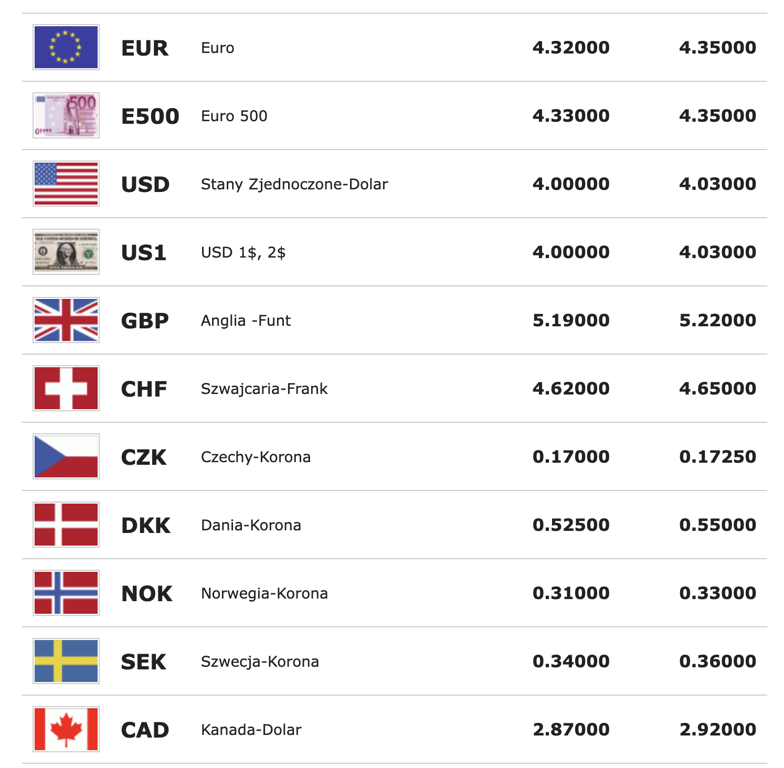
Pieniądz. Funkcje pieniądza
2 systemy pieniężne:
1. Otwarty system pieniądza papierowego – pieniądz wymienialny na pieniądze innych krajów
2. Zamknięty system pieniądza papierowego– pieniądz nie jest wymienialny na pieniądze innych krajów
https://www.bankier.pl/waluty/kursy-walut/nbp/niewymienialne

Slide 35
Pieniądz. Funkcje pieniądza
Pieniądz pełni funkcję:
a) dobro obrachunkowe – pozwala sprowadzić wartość wszystkich produktów i usług do wspólnego mianownika. Porównujemy wartość towaru z wartością jednostki pieniężnej i w wyniku tego otrzymujemy cenę.
b) środek cyrkulacji - pośrednik w aktach sprzedaży. Dla dokonania zakupu potrzebna jest odpowiednia ilość pieniądza.
c) środek płatniczy - pośrednik w realizacji zaciągniętych zobowiązań
d) środek przechowywania bogactwa (tezauryzacji) - łatwo przekształcić go w inną formę bogactwa, pieniądz ma dużą płynność (ograniczony zakres i tylko w krótkim okresie czasu)

Slide 36
Dziękuję za uwagę

